Slide 1
РАЗРАБОТКА ПРОГРАММНОГО ОБЕСПЕЧЕНИЯ ДЛЯ ПАРСИНГА ТЕКСТОВ И ГЕНЕРАЦИИ UML МОДЕЛЕЙ

Slide 2
Цель работы - разработка правил конвертации текста на естественном языке в формат для обмена данными UML, Создание программного продукта для автоматизированной конвертации текста с последующим сохранением в формате XMI.
Практическое значение этой дипломной работы составляет, получения и использования UML диаграмм в дальнейшем анализе и редактировании текста, с целью конвертации в OWL формат (язык онтологий) - дипломная работа Александра Василейко

Slide 3
1. Обзор обработки естественного языка средствами программного обеспечения.
Семантичний аналіз тексту як основа для виконання парсинга
Огляд існуючого інструментарію Stanford Core NLP
Засоби зберігання і візуального представлення тексту
Вектор розвитку даного напрямку і його перспективи
Natural Language Processing (Обработка естественного языка) является одним из центральных направлений искусственного интеллекта в компьютерной науке, в основе которого лежит анализ естественно-текстов

Slide 4
Stanford Core NLP
Интегрированный набор инструментов для грамматического анализа
Быстрый и надежный анализ произвольного текста
Высокое качество при анализе текста
Поддержка основных языков (английский, арабский, китайский, французский, немецкий, испанский)
Доступные интерфейсы для основных современных языков программирования
Возможность работать как простой веб-сервис

Slide 5
Stanford Core NLP
Анотатор | Арабська | Китайська | Англійська | Французька | Німецька
Tokenize | ✓ | ✓ | ✓ | ✓ | ✓
Sent. split | ✓ | ✓ | ✓ | ✓ | ✓
Truecase |  |  | ✓
POS | ✓ | ✓ | ✓ | ✓ | ✓
Lemma |  |  | ✓
Gender |  |  | ✓
NER |  | ✓ | ✓ |  | ✓
RegexNER | ✓ | ✓ | ✓ | ✓ | ✓
Parse | ✓ | ✓ | ✓ | ✓ | ✓
Dep. Parse |  | ✓ | ✓
Sentiment |  |  | ✓
Coref. |  |  | ✓

Slide 6
(ROOT
(S
(NP (PRP$ My) (JJ little) (NN horse))
(VP (MD must)
(VP (VB think)
(NP (PRP it) (NN queer))
(, ,)
(S
(VP (TO To)
(VP (VB stop)
(PP (IN without)
…
(NP
(NP (DT The) (JJS darkest) (NN evening))
(PP (IN of)
(NP (DT the) (NN year))))))))))))
(. .)))

Slide 7
2 Реализация распознавания текста и создание UML диаграмм
Специфика и особенности реализации
Разработка правил конвертации текста
Механизм построения UML диаграмм
Робота з форматом XMI

Slide 8
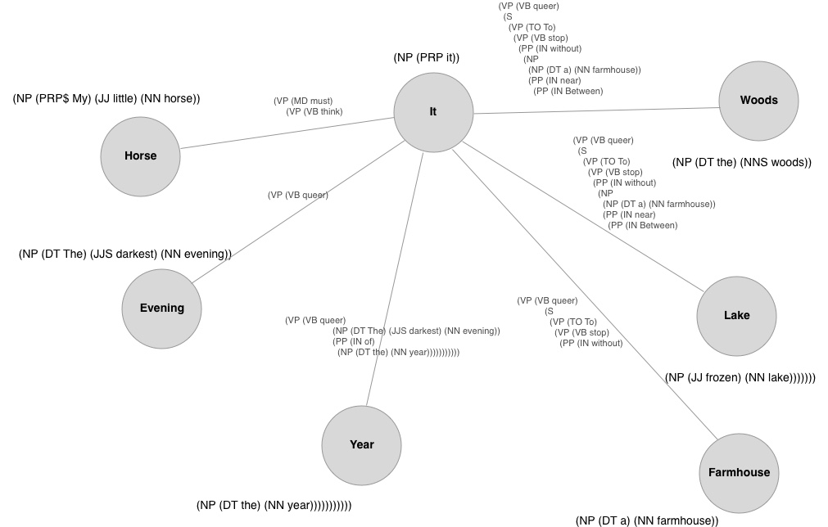
Граф как основная структура данных

Slide 9
Правила конвертации в промежуточный граф
Вершини | Ребра
NN, NNP, PRP, NNS | VBP, VBN, VBG, IN
JJ, CD, RB | TO, VBZ, ADVP, VB
 | ADJP, PP, SBAR
 | СС

Slide 10
Результат конвертации дерева в
промежуточный граф
(NP (PRP$ My) (JJ little) (NN horse)) —> (VP (VB think) (S (NP (PRP it)) (VP (VB queer) (S (VP (TO To) (VP (VB stop) (PP (IN without) (NP (NP (DT a) (NN farmhouse))(PP (IN near) (PP (IN Between) (NP (NP (DT the) (NNS woods)) (CC and) (NP (JJ frozen) (NN lake))))))) (NP (NP (DT The) (JJS darkest) (NN evening)) (PP (IN of) (NP (DT the) (NN year)))))))))) —> (NP (PRP it))
(NP (PRP it)) —> (PP (IN without) (NP (NP (DT a) (NN farmhouse)) (PP (IN near) (PP (IN Between) (NP (NP (DT the) (NNS woods)) (CC and) (NP (JJ frozen) (NN lake))))))(VB queer)) —> (NP (DT a) (NN farmhouse))
(NP (PRP it)) —> (PP (IN without) (NP (NP (DT a) (NN farmhouse)) (PP (IN near) (PP (IN Between) (NP (NP (DT the) (NNS woods)) (CC and) (NP (JJ frozen) (NN lake)))))) (VB queer)) —> (NP (DT the) (NNS woods))
(NP (PRP it)) —> (PP (IN without) (NP (NP (DT a) (NN farmhouse)) (PP (IN near) (PP (IN Between) (NP (NP (DT the) (NNS woods)) (CC and) (NP (JJ frozen) (NN lake))))))(VB queer)) —> (NP (JJ frozen) (NN lake))
(NP (PRP it)) —> (VB queer) —> (NP (DT The) (JJS darkest) (NN evening))
(NP (PRP it)) —> (PP (IN of) (NP (DT the) (NN year))(VB queer)) —> (NP (DT the) (NN year))

Slide 11
Правила преобразования промежуточного графа в UML граф
Назва частини мови | UML сутності
NN, NNP, PRP, NNS | Класи
JJ, CD, RB | Атрибути класів
VBP, VBN, VBG, IN, TO, VBZ, ADVP, VB | Залежності між класами (асоціація, агрегація, генералізація)
ADJP, PP, SBAR | Додаткова інформація для залежностей між класами, яка впливає на те як вони будуть конвертовані
IN | вказує на агрегацію або генералізацію в залежності від контекту
СС | Поєднання однакових по типу залежностей

Slide 12
Результат конвертации промежуточного графа в UML граф
Horse —> think queer To stop without near Between of —> It
It —> without near Between queer —> Farmhouse
It —> without near Between queer —> Woods
It —> without near Between queer —> Lake
It —> queer —> Evening
It —> of queer —> Year

Slide 13
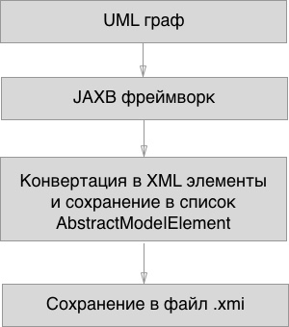
Диаграмма генерации UML моделей

Slide 14
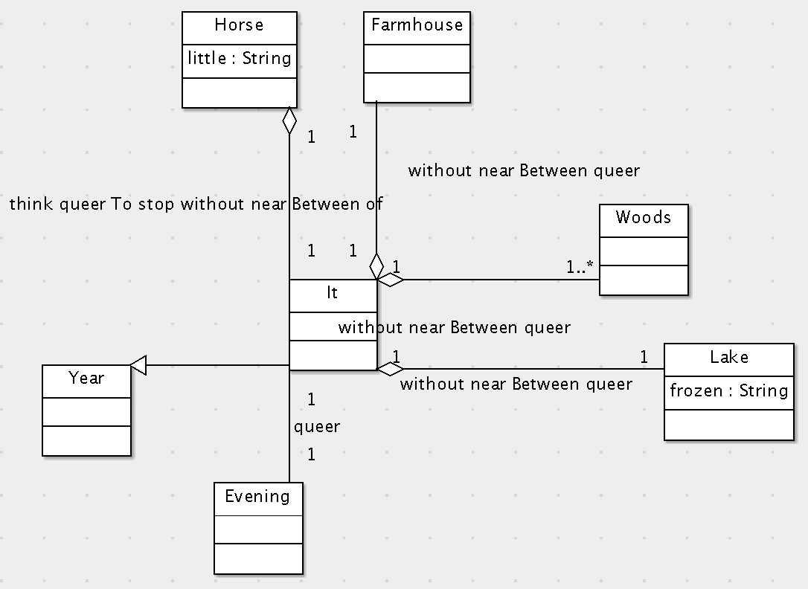
Полученные результаты
Stopping by Woods on a Snowy Evening
My little horse must think it queer
To stop without a farmhouse near
Between the woods and frozen lake
The darkest evening of the year.
Robert Frost

Slide 15
3 Экспериментальная проверка результатов работы программного обеспечения
План і проведення експерименту
Перевірка конвертації текстових сутностей в UML елементи
Аналіз та оцінка проведеного експерименту

Slide 16
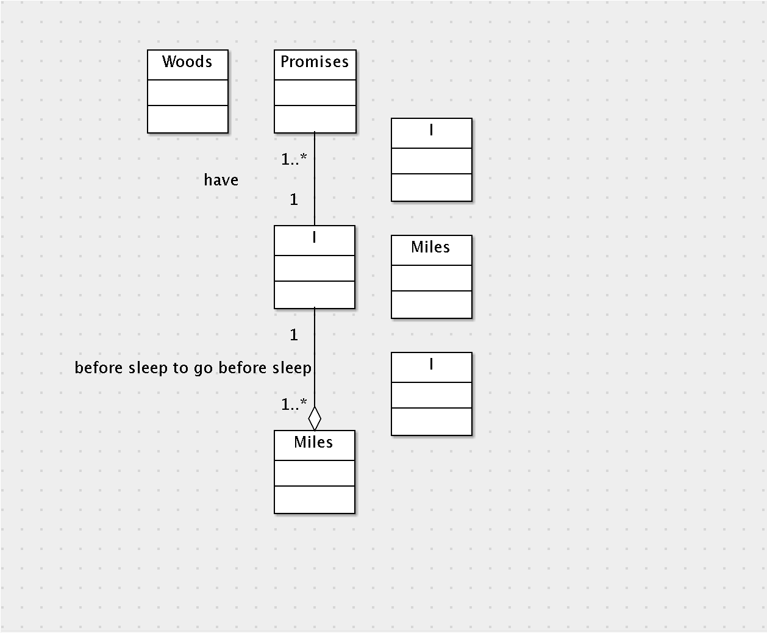
1
The woods are lovely, dark and deep,
But I have promises to keep,
And miles to go before I sleep,
And miles to go before I sleep.
Robert Frost

Slide 17
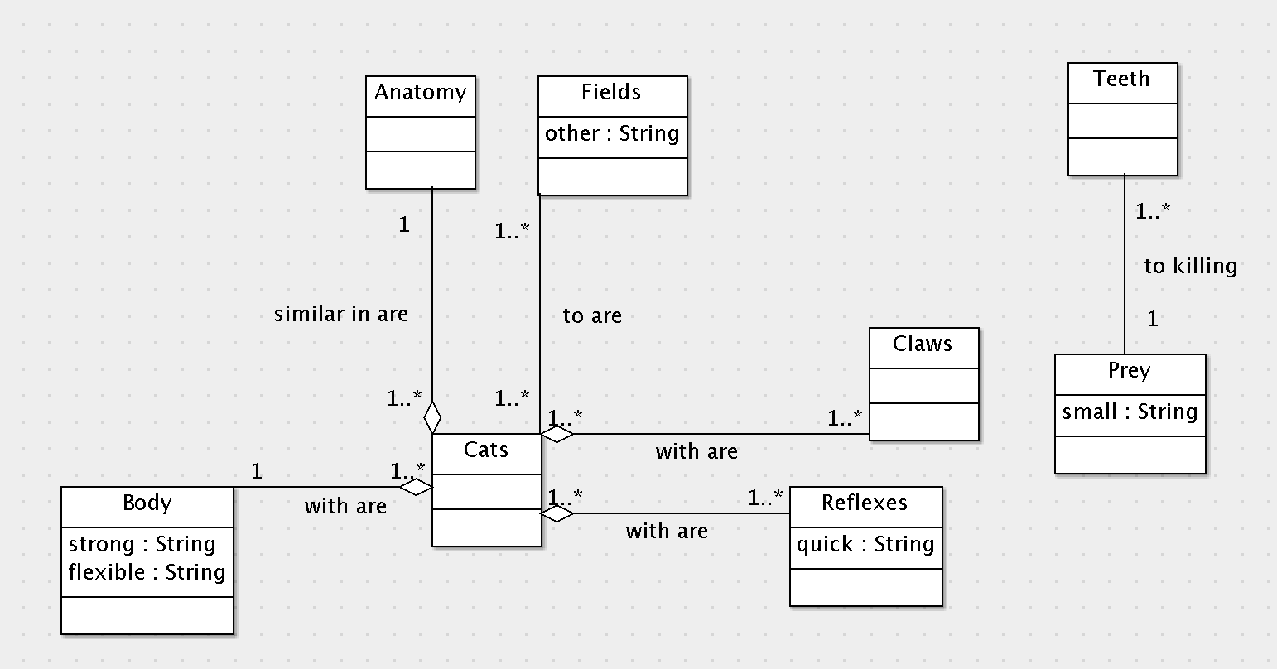
2
Cats are similar in anatomy to the other fields, with a strong flexible body, quick reflexes, sharp retractable claws, and teeth adapted to killing small prey

Slide 18
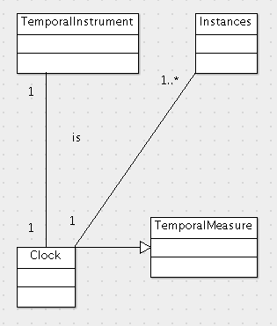
Короткие семантически насыщенные тексты
3
A Clock is a TemporalInstrument to generate
the instances of a TemporalMeasure.

Slide 19
4 Apple was founded by Steve Jobs, Steve Wozniak, and Ronald Wayne in April 1976 to develop and sell personal computers.It was incorporated as Apple Computer, Inc. in January 1977, and was renamed as Apple Inc. in January 2007 to reflect its shifted focus toward consumer electronics. Apple joined the Dow Jones Industrial Average in March 2015.
Apple is the world's largest information technology company by revenue, the world's largest technology company by total assets, and the world's second-largest mobile phone manufacturer, by volume, after Samsung. In November 2014, Apple became the first U.S. company to be valued at over US$700 billion in addition to being the largest publicly traded corporation in the world by market capitalization. The company employs 115,000 full-time employees as of July 2015 and maintains 478 retail stores in seventeen countries as of March 2016. It operates the online Apple Store and iTunes Store, the latter of which is the world's largest

Slide 20
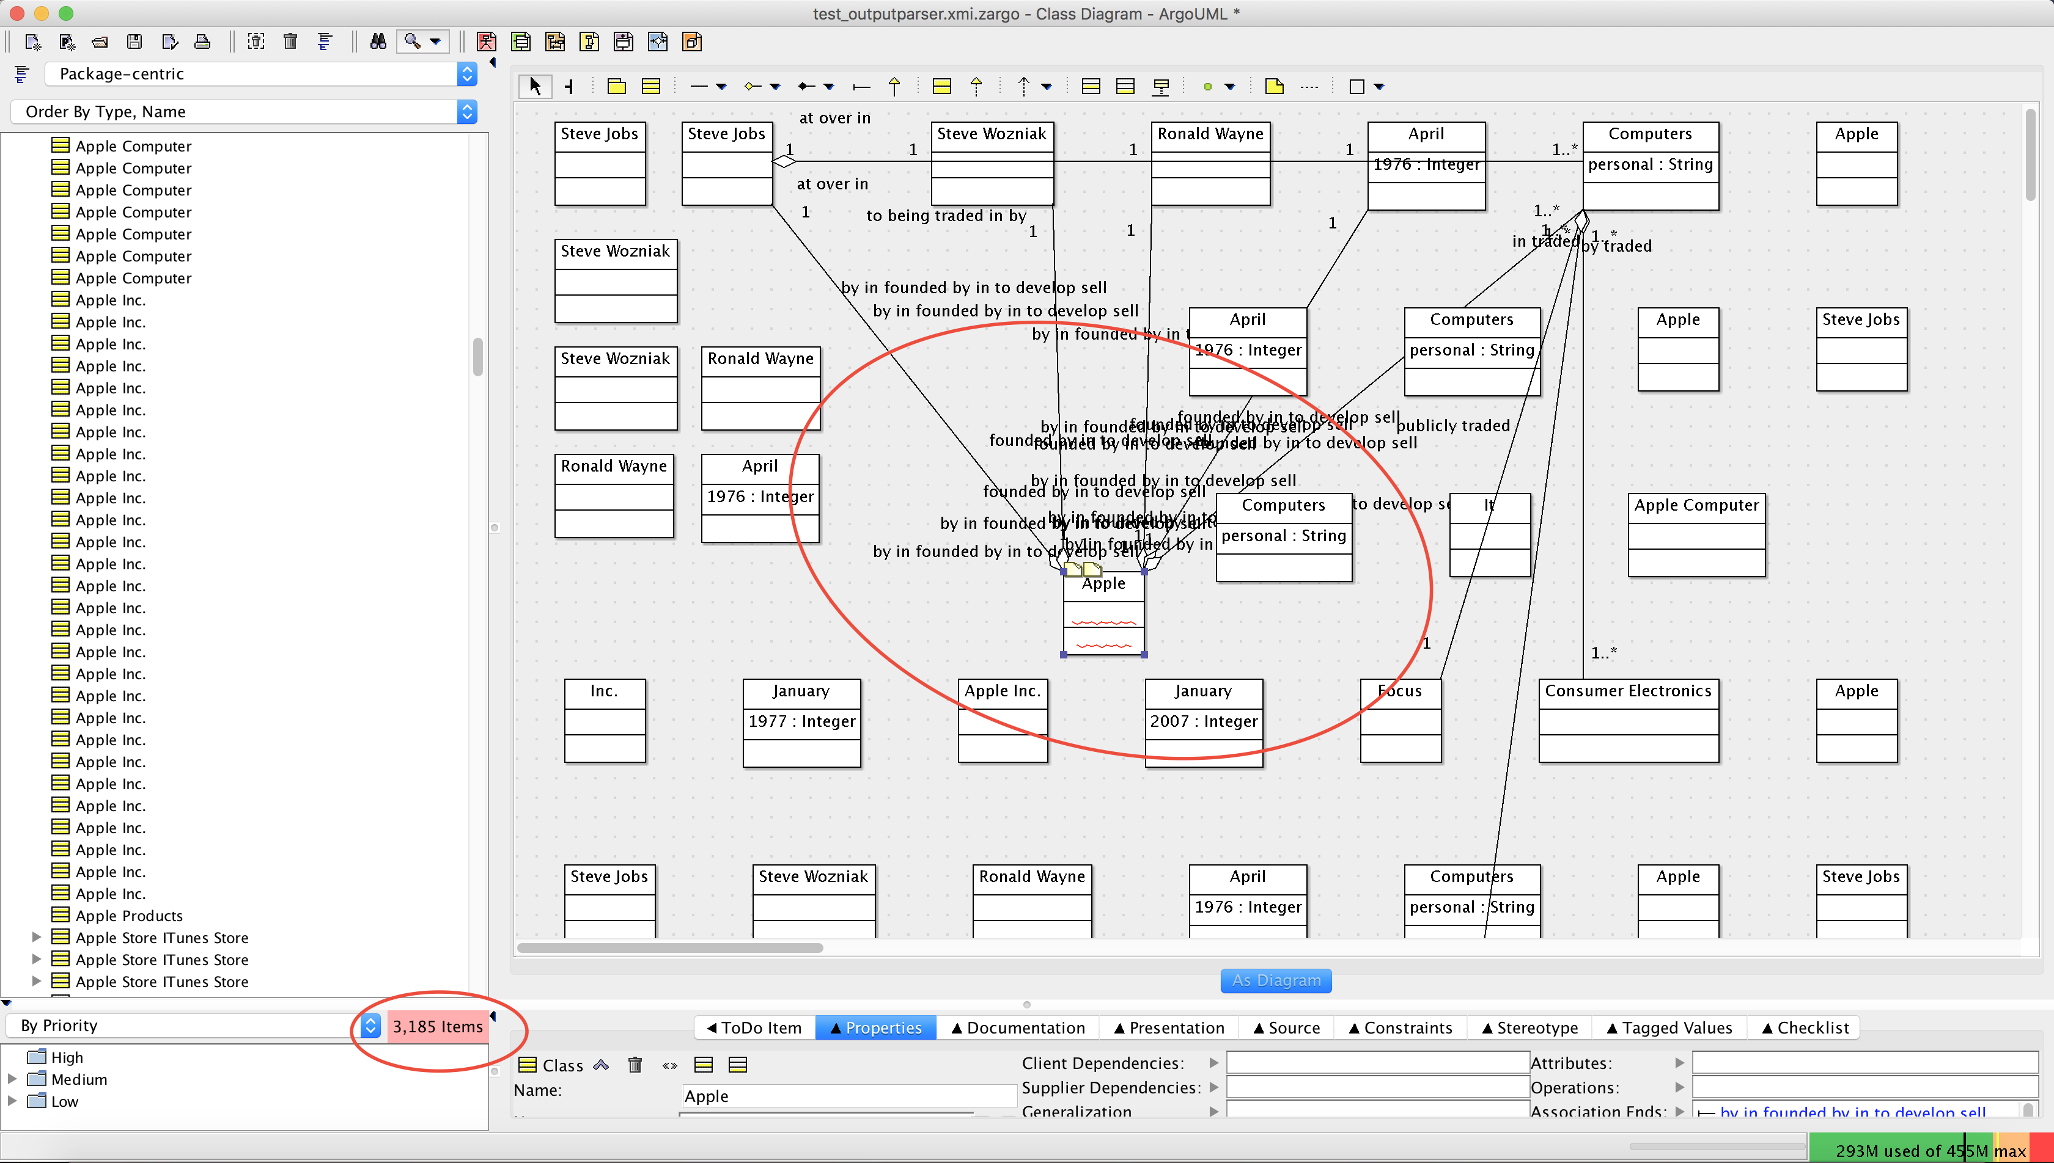
Текст с орфографическими и синтаксическими ошибками

Slide 21
Вывод
Программа парсер выполняет базовые функции конвертации текста на естественном языке в UML диаграммы согласно правилам, но успешность конвертации зависит от многих факторов:
объем текста;
его корректность с точки зрения орфографии и семантики;
результаты парсинга Stanford Core NLP;
- корректность правил конвертации.

